Slide 1

رقيب — وكيل ذكي لكشف الاحتيال
فريق: CaseClosed
نظام ذكاء اصطناعي يساعد البنوك على اتخاذ قرارات الاحتيال بسرعة

Slide 2

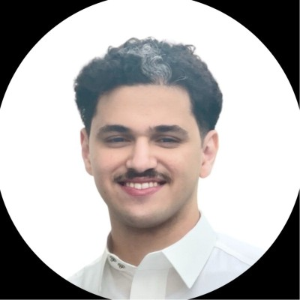
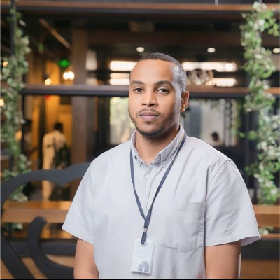

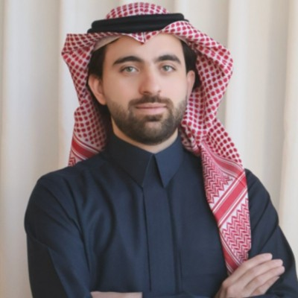

أعضاء الفريق
وليد الاسد
محمد الضي
أيمن كمال
محمد خليل
عالم بيانات
مهندس برمجيات
مهندس برمجيات
قائد الفريق، محلل اعمال

Slide 3

المحتويات:
٢
أعضاء الفريق
١
المشكلة وحلّها
التقنيات المستخدمة
٤
البيانات المستخدمة
٣
الاختبار والعرض التوضيحي
٦
وصف الفكرة وتوفير البيانات
٥
ملخص المشروع والخطط القادمة
٧

Slide 4
المشكلة وحلّها
الحل
المشكلة
نضيف وكيل ذكاء اصطناعي بعد القواعد الآلية: يقرأ كل تنبيه مع سياقه، يحسم الحالات الواضحة، ويجهّز ملف قرار للحالات الصعبة.
أنظمة الاحتيال الحالية تُرسل تنبيهات كثيرة جدًا، والمحقق يحتاج وقتًا طويلًا ليفهم كل تنبيه، فتتراكم الحالات ويفوت احتيال حقيقي.
آلاف التنبيهات
↓
الوكيل الذكي — طبقة فرز إضافية
آلاف التنبيهات
↓
↓
تحقيق في ملف قضية جاهز بالذكاء الاصطناعي
تحقيق يدوي في كل تنبيه
↓
↓
تغطية أوسع واستغلال أفضل لوقت المحققين
إرهاق الفريق وضياع تنبيهات

Slide 5
البيانات المستخدمة
المرحلة الأولى — إثبات الفكرة
5.1M
البيانات الحقيقية غير متاحة بسبب الخصوصية، لذلك بدأنا ببيانات شراء مولّدة بالذكاء الاصطناعي تحاكي التوزيع الحقيقي للمشتريات.
معاملة بنكية على مدى ١٧ يومًا (IBM AML)
المرحلة الثانية — بيانات مفتوحة
بحثنا عن أقرب البيانات للواقع واعتمدنا IBM AML HI-Small: معاملات بنكية مولّدة من محاكي IBM، مع تصنيف حقيقي لأنماط غسيل الأموال — فكل نتائجنا مقاسة لا مُقدَّرة.
٨
أنماط غسيل أموال بتصنيف حقيقي
معالجة البيانات
كشف الاحتيال يحتاج مؤشرات كثيرة: مجاميع متحركة، متوسطات، وقيم شاذة — فبنينا عليها هندسة الخصائص.
٤٠+
التحديات
مؤشرًا لحظيًا لكل معاملة
يصعب أن نجد بيانات جاهزة تعكس طبيعة البيانات الأصلية، فنضطر للتخلي عن بعض المؤشرات المهمة.

Slide 6
التقنيات المستخدمة
وكيل ذكاء اصطناعي باستدعاء الأدوات (Tool Calling): ٨ أدوات لتحليل شبكة المعاملات، يقرر بنفسه أي أداة يستدعي، يتتبع الأموال عبر قفزات متعددة ويشرح حكمه.
معمارية موجهة بالأحداث: طوابير رسائل وCelery وPostgreSQL لمعالجة التنبيهات فور وقوعها.
Agentic AI — Claude
FastAPI + RabbitMQ
مخزن مؤشرات لحظي بمحرك Polars المبني على Rust: ٤٠+ مؤشرًا متجددًا لكل حساب، و٥ ملايين معاملة خلال ثوانٍ.
كل خطوة من تفكير الوكيل تُبث مباشرة إلى شاشة المحقق — عرض حي، لا تسجيل مسبق.
Flask + SSE
Polars
تصحيحات المحقق تعيد ضبط الوكيل، وبلاغ الضحية يتحول لقاعدة كشف تُختبر رجعيًا على كامل البيانات.
Python
لبناء واجهة المحقق وشاشة القرار.
React

Slide 7


مسار قرار ذكي
وصف الفكرة
محركات كشف الاحتيال اليوم بسيطة: قواعد ودرجة خطورة فقط. لذلك يغرق المحقق في تنبيهات كثيرة — معظمها إنذارات كاذبة، وكثير من الاحتيال الحقيقي لا تتم مراجعته أصلًا.
الحل: وكيل ذكي يعمل كمرشّح ثانٍ بعد القواعد. يقرأ السياق الكامل لكل تنبيه، يحسم الحالات السهلة آليًا، ويرسل الصعبة فقط للمحقق مع ملف جاهز.
يُغلق آليًا، لا يصل للمحقق
سليم
يُوقف فورًا ويُسجل للمراجعة
احتيال واضح
فقط هذه تصل للمحقق، مع ملف جاهز
غير مؤكد

Slide 8
كيفية توفير البيانات وكيفية استخدامها
البيانات المصرفية الحقيقية يصعب الحصول عليها، لذلك اعتمدنا استراتيجيتين:
المرحلة ٢ — بيانات مفتوحة
المرحلة ١ — بيانات مولّدة
نختبر النظام على IBM AML HI-Small — ٥.١ مليون معاملة بتصنيف حقيقي لأنماط الغسيل — لنقيس الدقة والتغطية فعليًا.
ننشئ معاملات اصطناعية تشبه الواقع في توزيعها، ونضع بينها حالات احتيال معروفة عمدًا — لنتأكد أن النظام يلتقطها.
مسار البيانات داخل النظام
قرار أو ملف قضية
←
تحليل الوكيل
←
قواعد الاشتباه
←
تجهيز المؤشرات
←
جمع البيانات

Slide 9



مواءمة الفكرة:
تتماشى الفكرة مع هدف الهاكاثون لأنها تستخدم الذكاء الاصطناعي لتحسين الكفاءة وتقليل زمن القرار في مجال حساس وعالي الأثر. النظام لا يستبدل المحقق، بل يرفع إنتاجيته عبر فرز التنبيهات وتجهيز السياق والتحليل قبل وصول الحالة إليه.
أوسع
أدق
أسرع
تنبيهات أكثر تُعالج يوميًا بنفس الفريق.
الإنذارات الكاذبة تُفرز قبل وصولها للمحقق.
معالجة التنبيه تنزل من ساعات إلى دقائق.

Slide 10


ملخص
قواعد آلية تكشف المؤشرات الخطرة في كل معاملة فور حدوثها.
١
وكيل ذكي يحلل كل تنبيه ويشرح حكمه بلغة بسيطة.
٢
الحالات غير المؤكدة فقط تصل للمحقق — مع ملف قضية جاهز.
٣
النتيجة: قرارات أسرع، تراكم أقل، وجودة أعلى — دون زيادة عدد المحققين.

Slide 11
الاختبار/التحقق:
نثبت الفكرة بتجربة كاملة: نمرر معاملات من البيانات، تعمل قواعد الاشتباه، تصل التنبيهات إلى طبقة التحليل، ويخرج ملف قضية مختصر.
مؤشرات نجاح التحقق:
٩٥٪ من الإغلاقات الآلية صحيحة — أمان الإغلاق الآلي (اختبار n=100)
✓
٨٦٪ من الاحتيال الحقيقي يصل إلى محقق (الاستدعاء)
✓
~٣٨٪ توفيرًا في عبء عمل المحققين — قياس فعلي لا تقدير
✓

Slide 12
العرض التوضيحي/المحاكاة:
٤
٣
٢
١
ملف المحقق
تحليل الوكيل
إطلاق التنبيه
معاملة جديدة
للحالة غير المؤكدة: البيانات، أسباب الاشتباه، والتوصية.
يظهر التحليل مع الحكم: سليم، احتيال، أو غير مؤكد.
الشاشة تعرض القواعد التي أطلقت التنبيه وسببها.
تدخل معاملة مشبوهة إلى النظام مباشرة.
رابط الفيديو لتشغيله بشاشة مكتملة

Slide 13
التحديات والخطط المستقبلية
المساعدة المطلوبة
الخطة القادمة
التحديات
بيانات اختبار مصرفية من احد الجهات المصرفية.
ربط لوحة المحقق (React) بالخلفية الكاملة
بيانات أغنى (KYC، الأجهزة، القوائم) لكسر سقف البيانات
التشغيل التجريبي على بيانات مصرفية حقيقية
توحيد مصادر البيانات
تقليل الإنذارات الكاذبة
شرح قرارات الذكاء الاصطناعي

Slide 14
شكراً

